Slide 1
Ысык-Кульская область
Аксуйский район с. Теплоключенка
Школа-гимназия им. С.М. Кирова
Урок информатики на тему: « Вирусы и антивирусные программы»
Класс :7
Подготовил: учитель информатики Зубанов Д.М.

Slide 2
Антивирусные программы

Slide 3
Антивирус — программное средство, предназначенное для борьбы с вирусами
Как следует из определения, основными задачами антивируса является: Препятствование проникновению вирусов в компьютерную систему Обнаружение наличия вирусов в компьютерной системе Устранение вирусов из компьютерной системы без нанесения повреждений другим объектам системы Минимизация ущерба от действий вирусов

Slide 4
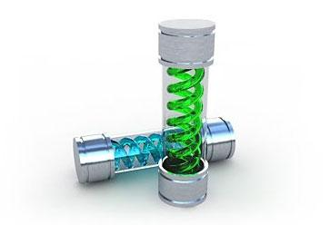
Компьютерные вирусы, как таковые, впервые появились в 1986 году, хотя исторически возникновение вирусов тесно связано с идеей создания самовоспроизводящихся программ. Одним из "пионеров" среди компьютерных вирусов считается вирус "Brain", созданный пакистанским программистом по фамилии Алви. Только в США этот вирус поразил свыше 18 тыс. компьютеров. В начале эпохи компьютерных вирусов разработка вирусоподобных программ носила чисто исследовательский характер, постепенно превращаясь на откровенно вражеское отношение к пользователям безответственных, и даже криминальных "элементов".

Slide 5
Основные признаки проявления вирусов
Прекращение работы или неправильная работа ранее успешно функционировавших программ
Медленная работа компьютера
Невозможность загрузки операционной системы
Исчезновение файлов и каталогов или искажение их содержимого
Изменение даты и времени модификации файлов
Изменение размеров файлов
Частые зависания и сбои в работе компьютера
Неожиданное значительное увеличение количества файлов на диске
Существенное уменьшение размера свободной оперативной памяти
Вывод на экран непредусмотренных сообщений или изображений
Подача непредусмотренных звуковых сигналов

Slide 7
Классификация компьютерных вирусов а - по среде обитания; б - по способу заражения; в - по степени воздействия; г - по особенностям алгоритмов

Slide 9
По способу заражения:
Резидентные (такой вирус при инфицировании ПК оставляет в оперативной памяти свою резидентную часть, которая потом перехватывает обращение ОС к объектам заражения и поражает их. Резидентные вирусы живут до первой перезагрузки ПК)
Нерезидентные (не заражают оперативную память и могут быть активными ограниченное время)

Slide 10
По степени воздействия:
Неопасные (как правило эти вирусы забивают память компьютера путем своего размножения и могут организовывать мелкие пакости – проигрывать заложенную в них мелодию или показывать картинку);
Опасные (эти вирусы способны создать некоторые нарушения в функционировании ПК – сбои, перезагрузки, глюки, медленная работа компьютера и т.д.);
Очень опасные (опасные вирусы могут уничтожить программы, стереть важные данные, убить загрузочные и системные области жесткого диска, который потом можно выбросить)

Slide 11
По особенностям алгоритма:
Паразитические (меняют содержимое файлов и секторов диска. Такие вирусы легко вычисляются и удаляются);
Мутанты (их очень тяжело обнаружить из-за применения в них алгоритмов шифрования. Каждая следующая копия размножающегося вируса не будет похожа на предыдущую);
Репликаторы (вирусы-репликаторы, они же сетевые черви, проникают через компьютерные сети, они находят адреса компьютеров в сети и заражают их);
Троянский конь (один из самых опасных вирусов, так как трояны не размножаются, а воруют ценную (порой очень дорогую) информацию – пароли, банковские счета, электронные деньги и т.д.);
Невидимки (это трудно обнаружимые вирусы, которые перехватывают обращения ОС к зараженным файлам и секторам дисков и подставляют вместо своего незараженные участки.

Slide 12
Ремонтные службы
Достаточно редко, но до сих пор вполне реально заражение компьютера вирусом при его ремонте или профилактическом осмотре. Ремонтники — тоже люди, и некоторым из них свойственно наплевательское отношение к элементарным правилам компьютерной безопасности.
Съемные накопители
В настоящее время большое количество вирусов распространяется через съёмные накопители, включая цифровые фотоаппараты, цифровые видеокамеры, цифровые плееры (MP3-плееры), сотовые телефоны.

Slide 13
Троянский конь - это вредоносное программное обеспечение, которое, без ведома владельца персонального компьютера может предоставить доступ к его данным или по определенному адресу выслать вашу персональную информацию. Кроме этого, вы даже себе и подумать не можете, что эта программа является "трояном", так как программы подобного рода законспирированы под нужные и безопасные приложения.

Slide 14
Trojan.Winlock (Винлокер) — семейство вредоносных программ блокирующих или затрудняющих работу с операционной системой, и требующих перечисление денег злоумышленникам за восстановление работоспособности компьютера. Впервые появились в конце 2007 года. Широкое распространение вирусы-вымогатели получили зимой 2009—2010 года, по некоторым данным оказались заражены миллионы компьютеров, преимущественно среди пользователей русскоязычного Интернета. Второй всплеск активности такого вредоносного ПО пришелся на май 2010 года.

Slide 15
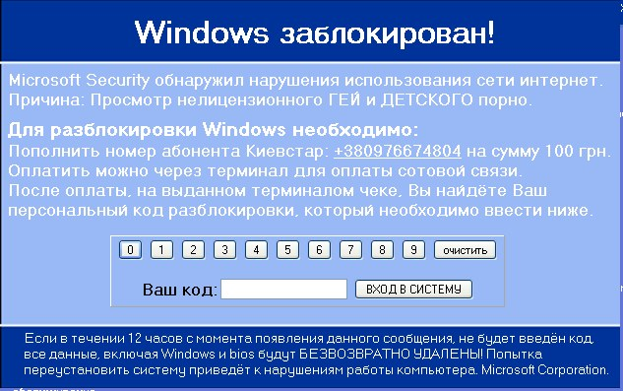

Slide 17
Как защититься от вирусов
установите на свой ПК современную антивирусную программу.
перед просмотром информации принесенной на флэш-карте (дискете) с другого компьютера проверьте носитель антивирусом;
после разархивирования архивных файлов сразу проверьте их на вирусы (не все антивирусные программы могут искать вредоносный код в архивах или могут делать это не корректно);
периодически проверяйте компьютер на вирусы (если активно пользуетесь Интернетом – запускайте раз в неделю, а то и чаще);
как можно чаще делайте резервные копии важной информации (backup);
используйте совместно с антивирусной программой файервол (firewall) если компьютер подключен к Интернет;
настройте браузер (программа просмотра Интернет страниц – IE, Opera и т.д.) для запрета запуска активного содержимого html-страниц.

Slide 18
Рынок антивирусных
программ очень разнообразен

